Slide 1


Java midterm project
股市資料:使用JDBC

Slide 2
功能介紹
void crawlToCSVAndDatabase(String otc);
void crawlToCSVAndDatabase();
2. ProductBean getStockPriceByDate(String input)
3. void sortYearMonthPrice();
4. void bulkInsertcsv();
5. void deleteSomeData();
void unionPriceInnerjoinOperating();
boolean updatePrice(ProductBean product)
boolean updateP(ProductBean product)

Slide 3
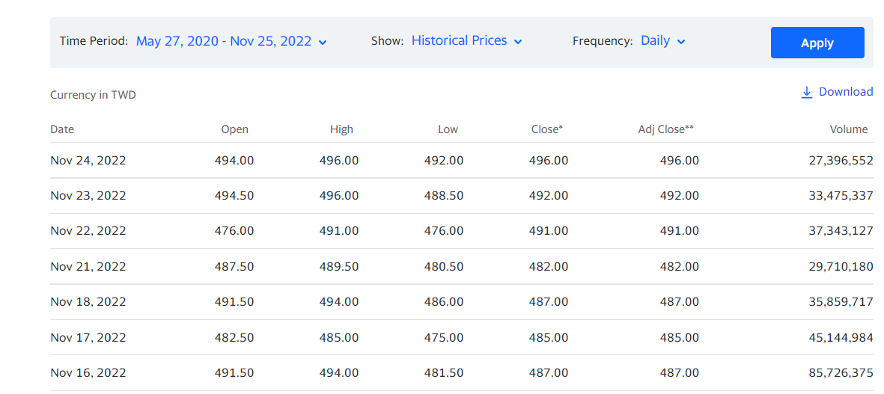
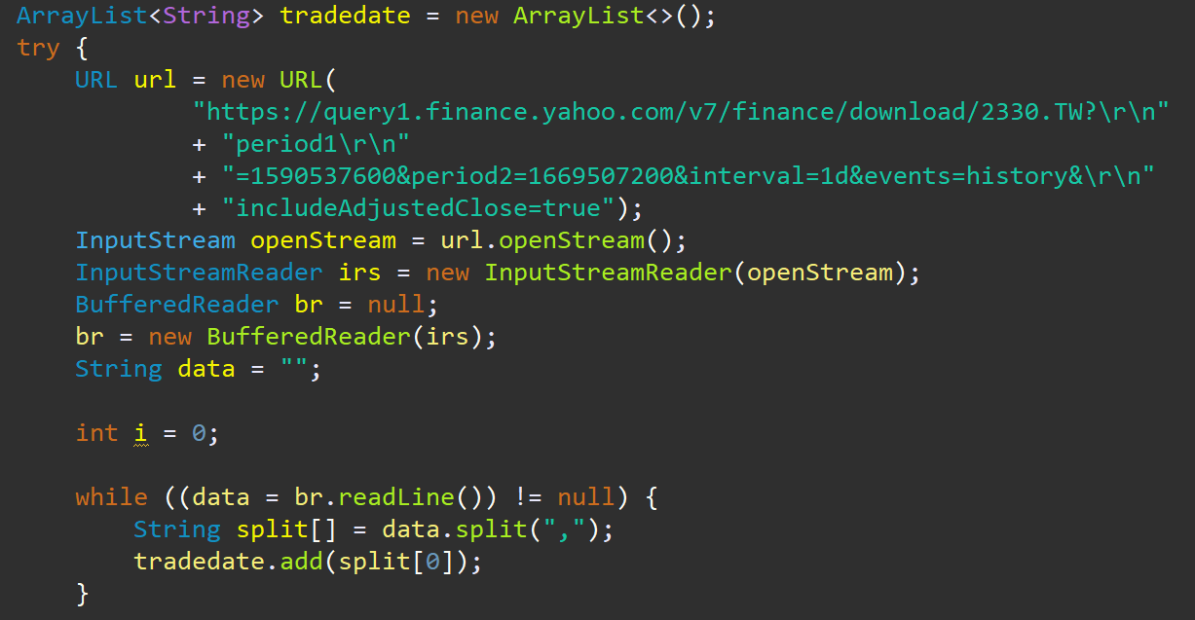
功能:crawlToCSVAndDatabase
Tradedate index

Slide 4
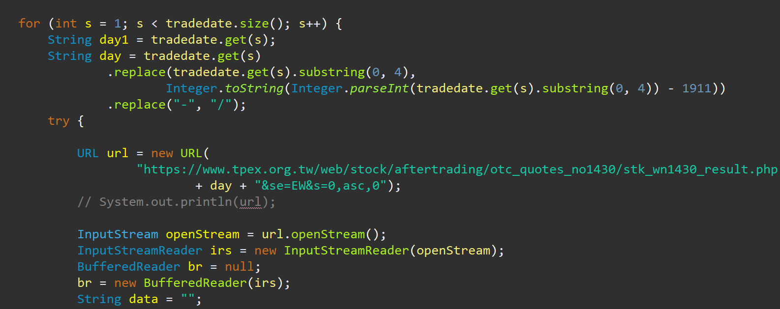
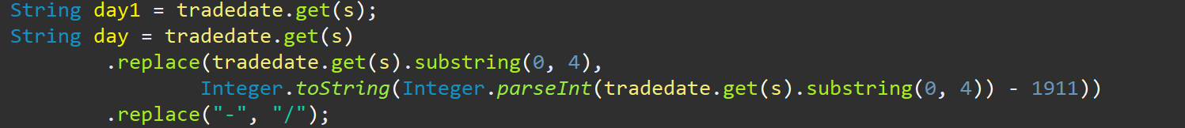
功能:crawlToCSVAndDatabase
Day1:2022-11-22匯出csv檔案用
Day:URL查詢參數,之後用for迴圈串接查詢參數把兩年資料爬下來

Slide 5
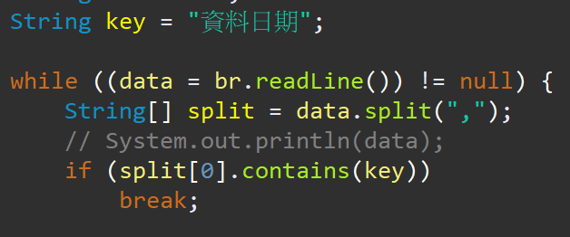
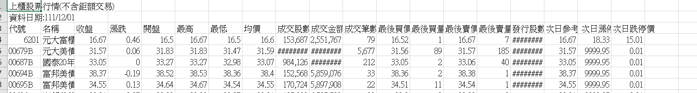
功能:crawlToCSVAndDatabase
讀取到關鍵字資料日期前都不要做任何事

Slide 6
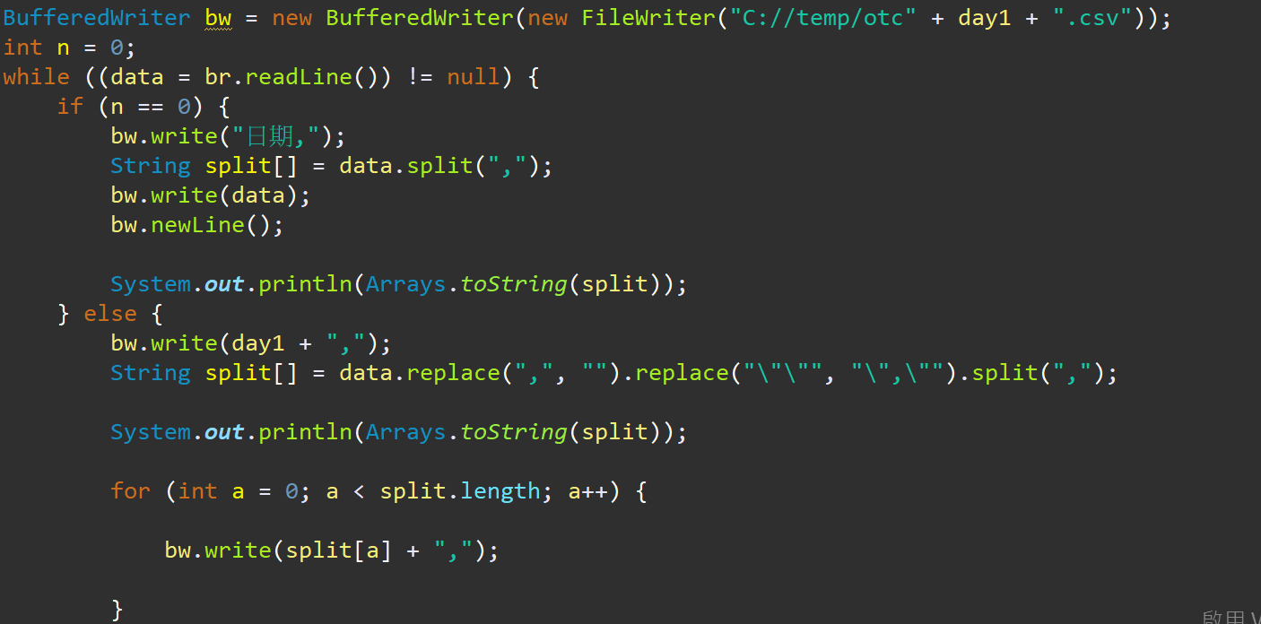
功能:crawlToCSVAndDatabase
剛剛的day1當作檔名的部分
加上日期欄位都填上day1,一邊寫入資料庫,一邊寫出csv檔案,一邊印在console,用replace處理掉””及數字格式的逗號

Slide 7
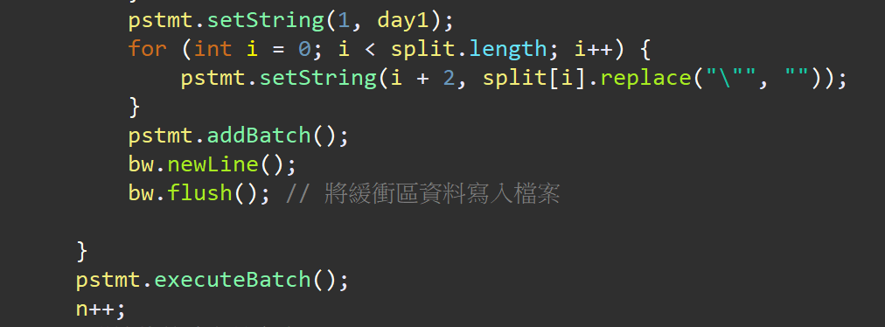
功能:crawlToCSVAndDatabase
設定pstmt欄位參數,第一欄位為日期
之後批次匯入資料庫,強制buffer寫入檔案

Slide 8
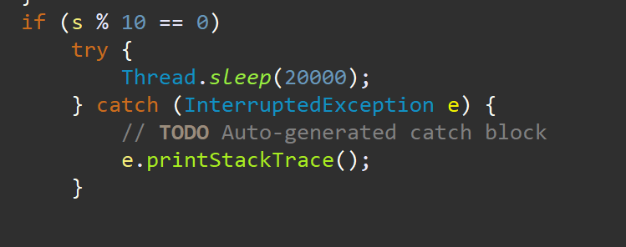
功能:crawlToCSVAndDatabase
上市爬蟲和上櫃大同小異,應用多型(一個有帶參數,一個沒有)
差別1.網址不同,網址中查詢參數不同,上市date為20221122,上櫃為111/11/22
差別2.讀取到最後的關鍵字不同
差別3.爬蟲比較會擋,讓他每爬蟲10天休息20秒

Slide 9
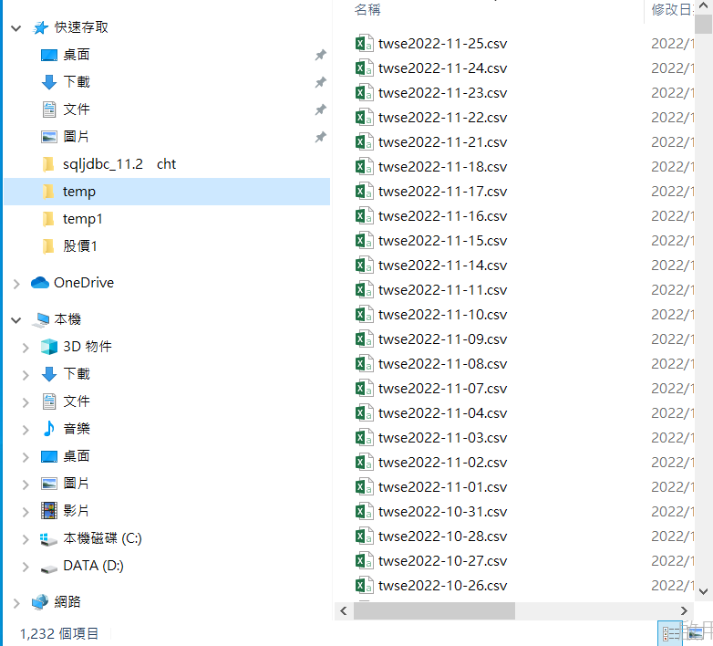
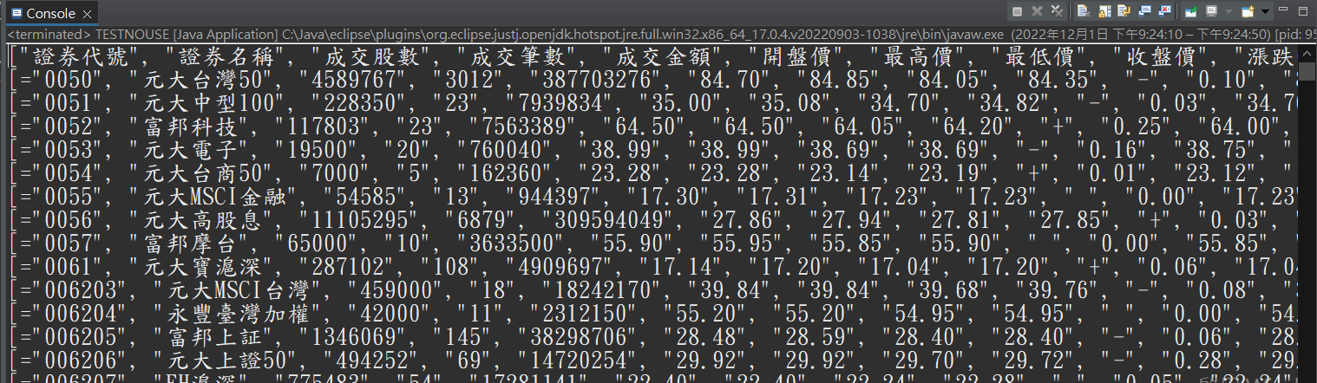
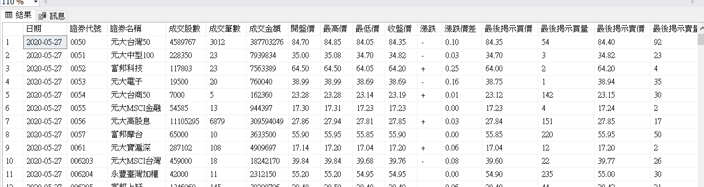
功能:crawlToCSVAndDatabase

Slide 10
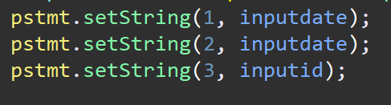
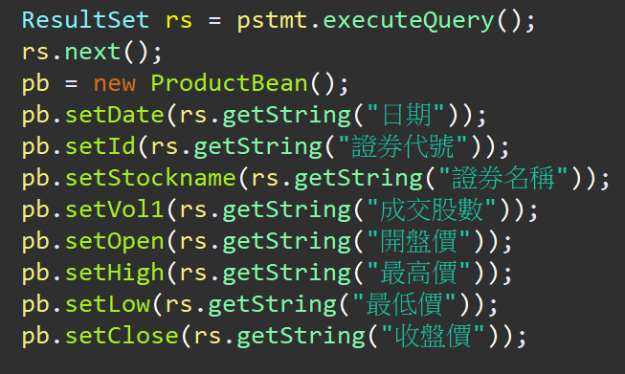
功能:getStockPriceByDateId
設定參數

Slide 11
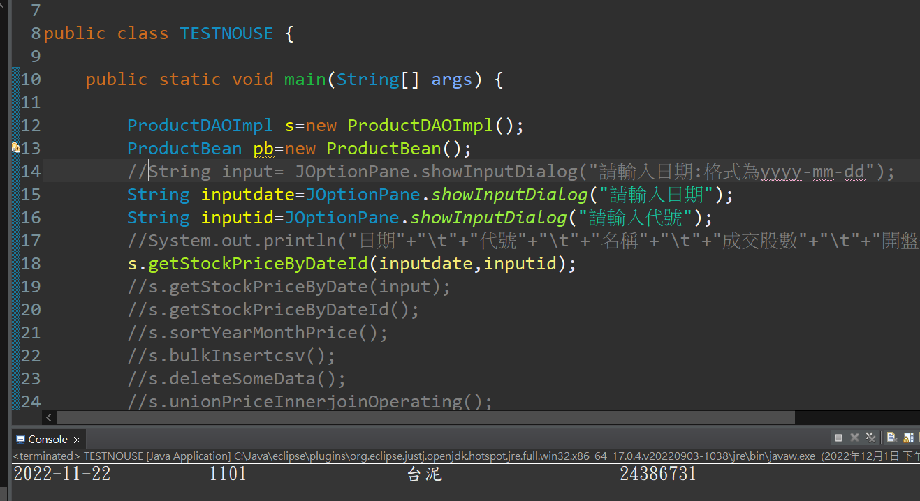

功能:getStockPriceByDateId

Slide 12
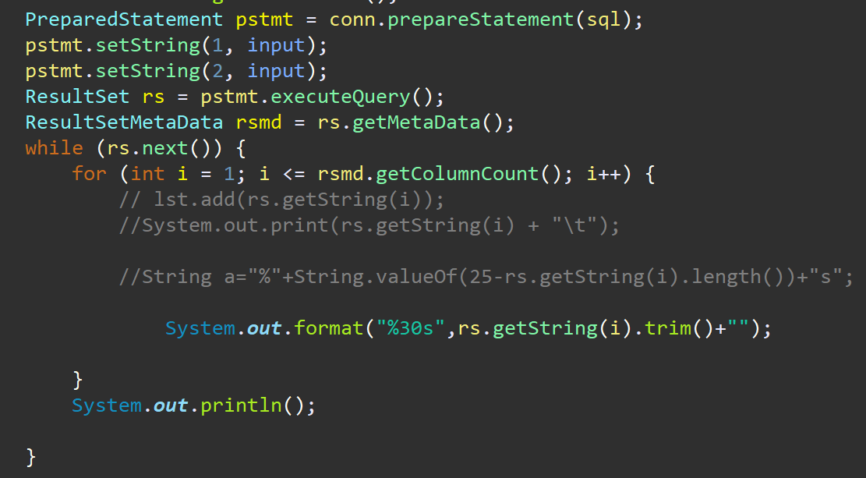
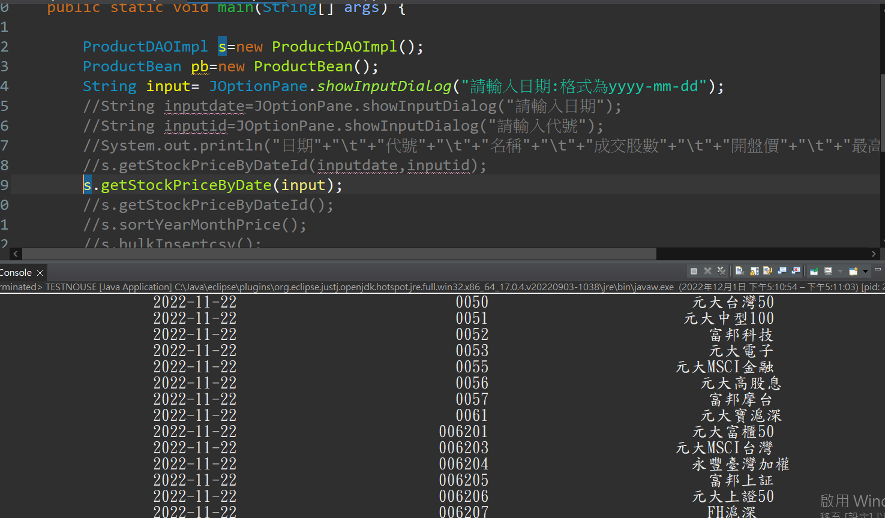
功能:getStockPriceByDate

Slide 13
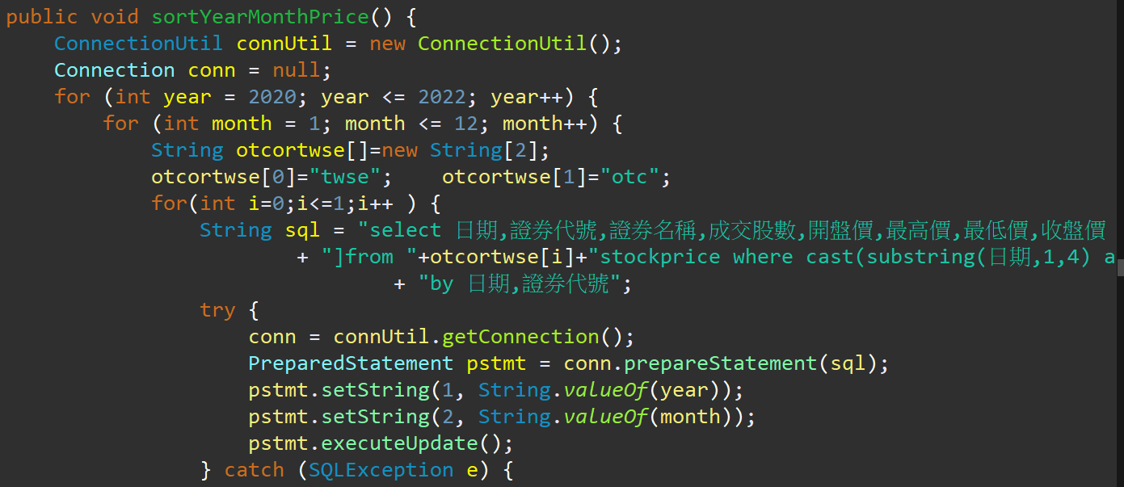
功能:sortYearMonthPrice
用for 迴圈將資料按照上市櫃及年月切到不同table

Slide 14
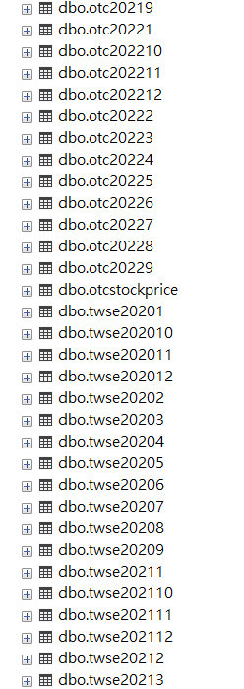
功能:sortYearMonthPrice

Slide 15
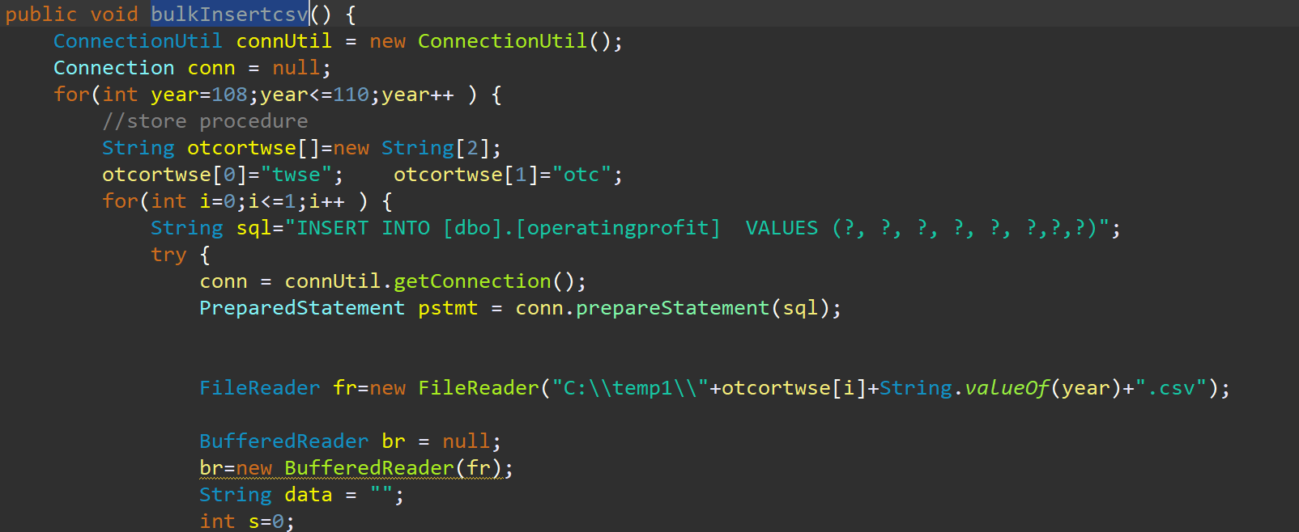
功能:bulkInsertCSV
1.直接下載公開資訊觀測站資料,命名為OTC或TWSE後面加上民國年份
2.用JDBC把檔案寫進去

Slide 16
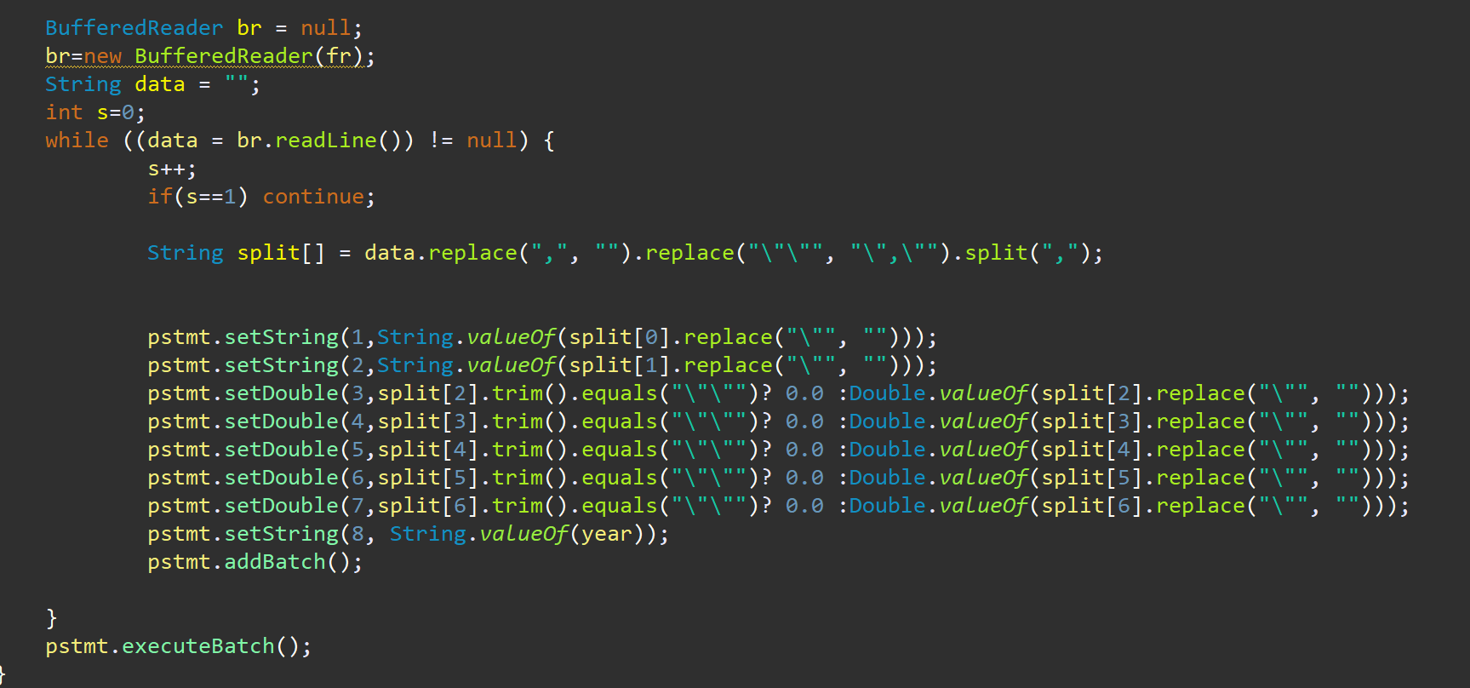
功能:bulkInsertCSV
因為日期有empty string(“”),所以將他用三元運算子判斷是否為empty string,是的話填入0

Slide 17
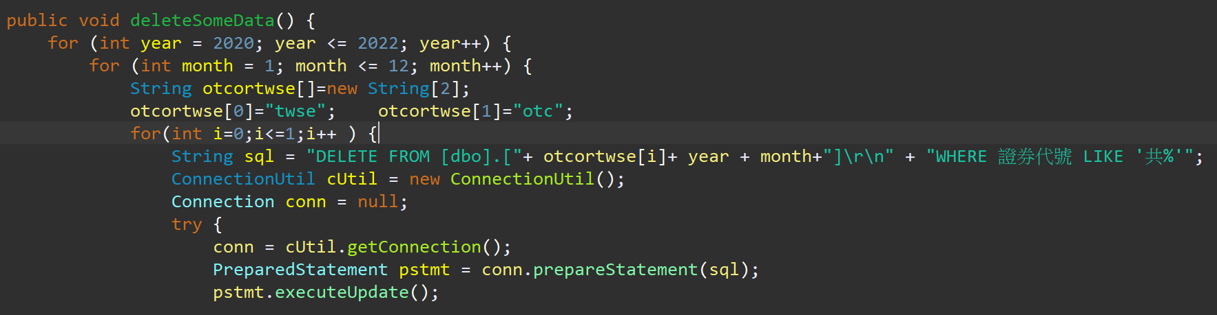
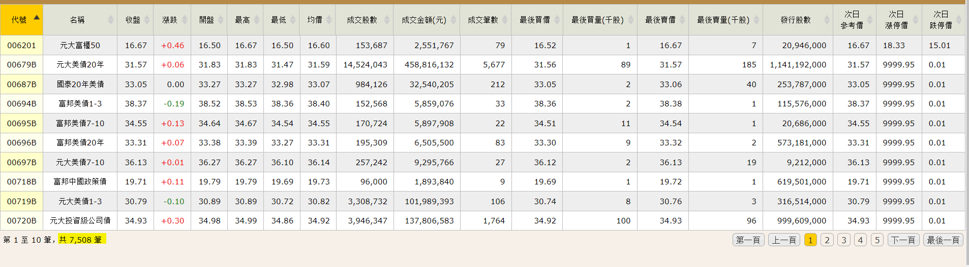
功能:deleteSomeData
用for迴圈把剛剛sort的所有table證券代號中有“共幾筆資料”的欄位刪掉

Slide 18
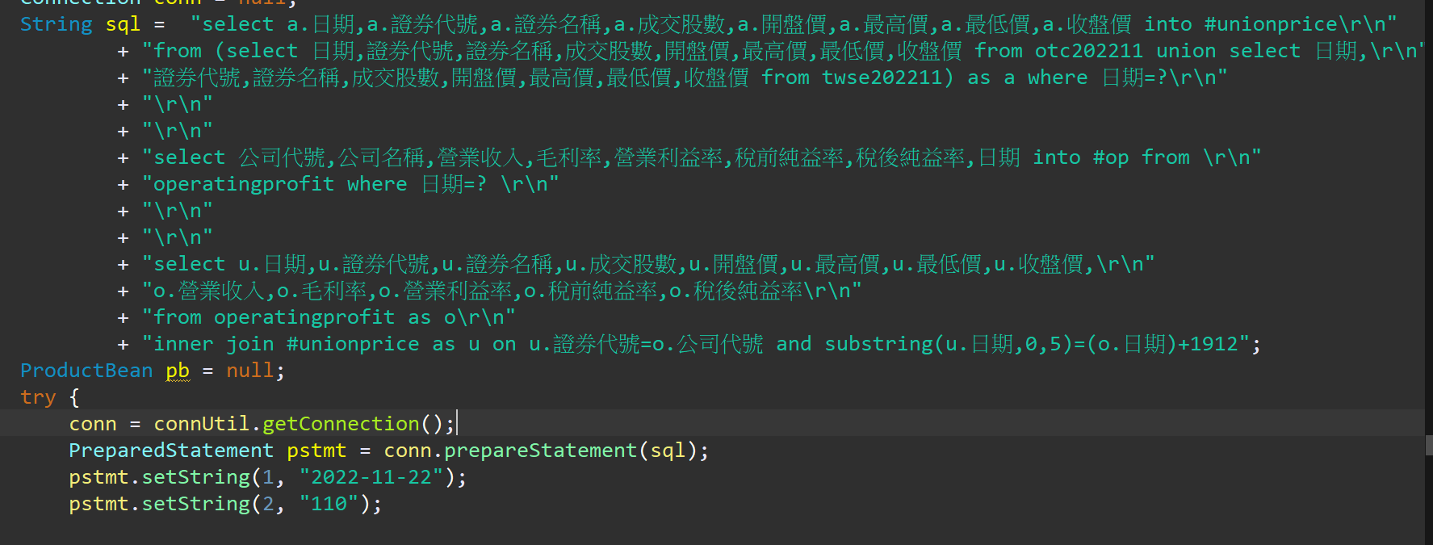
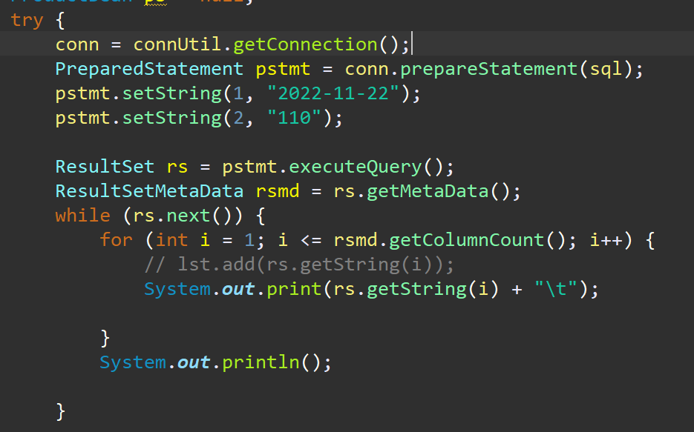
功能:unionPriceInnerjoinOperating
1.指定日期為2022-11-22這天,將sort後202211月的twse和otc資料表union之後倒進暫存表#unionprice
2.篩選operatingprofit表年度為110年的放到#op
3.把兩者inner join
*第四季財報公布日為3/31前,在此假設每年第一天前公布

Slide 19
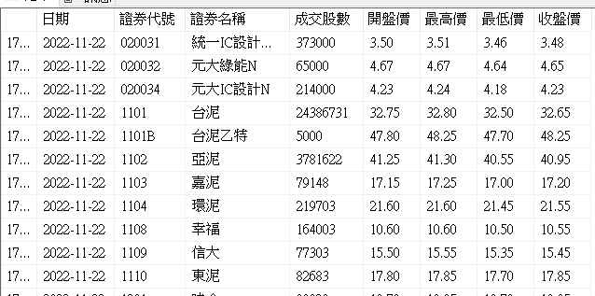
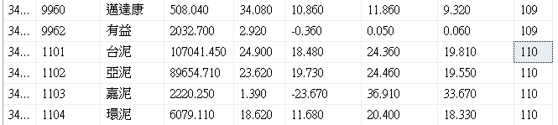
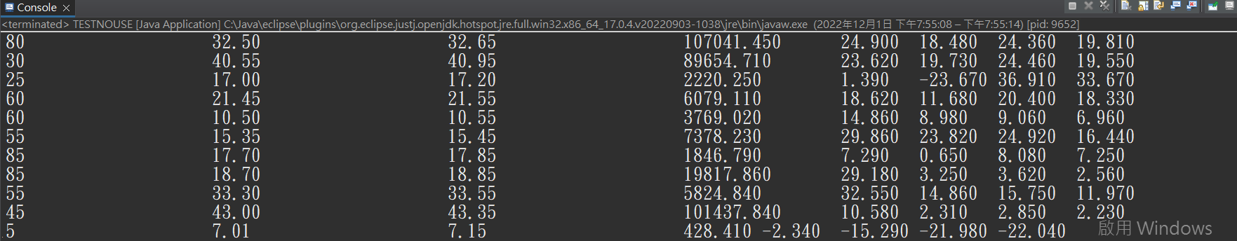
功能:unionPriceInnerjoinOperating

Slide 20
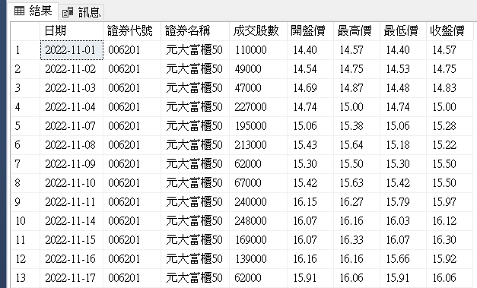
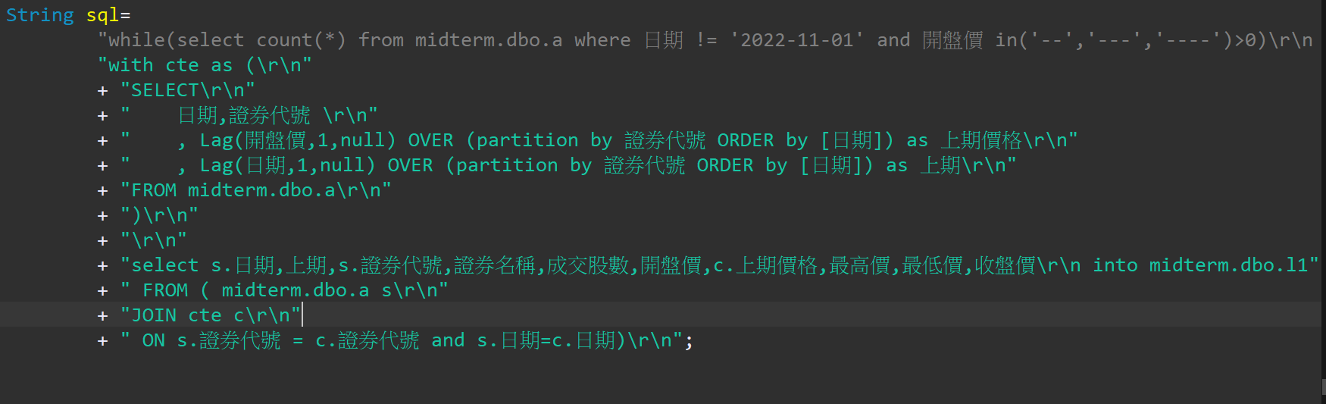
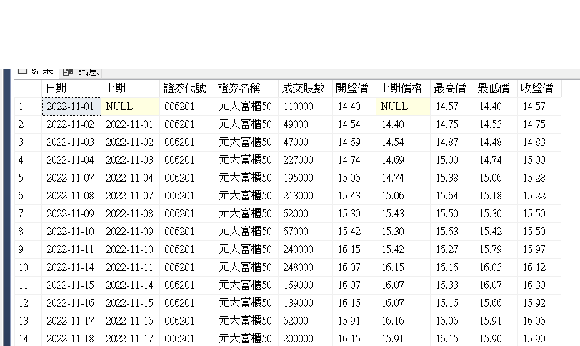
功能:updatePrice

Slide 21
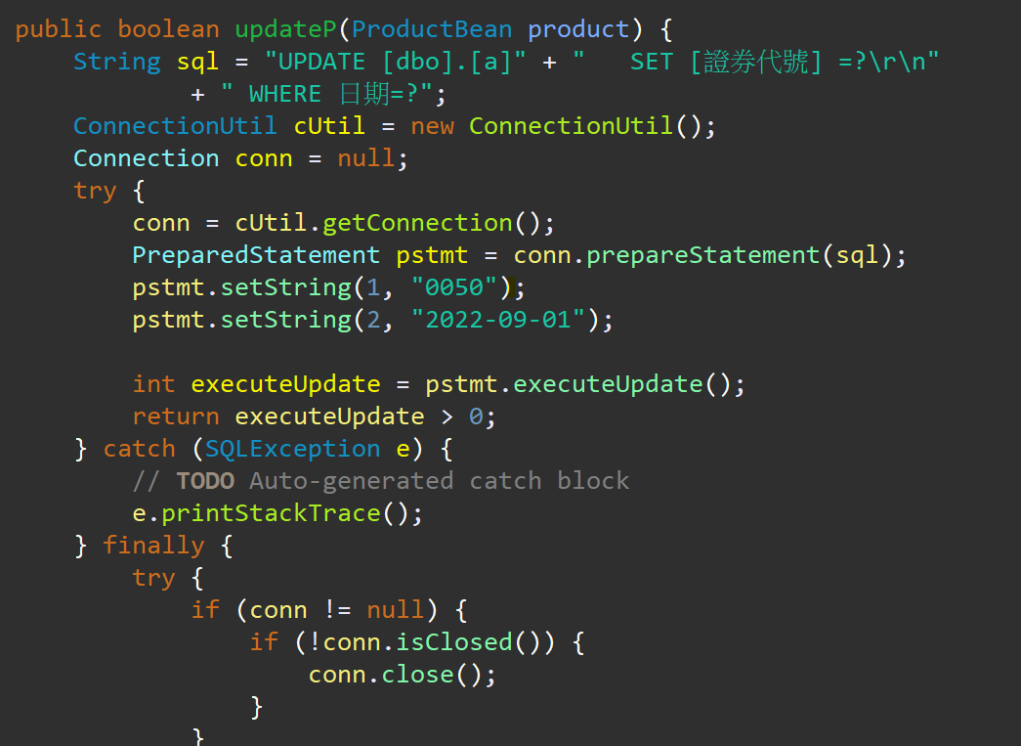
功能:updateP
1.隨意將一份已經sort的table倒進a
2.將日期為2022-09-01的證券代號全部改為0050

